Slide 2

Perspectivas Macroeconómicas y Fiscales
Ministerio de Hacienda y Crédito Público
Febrero 2025

Slide 3
Supuestos macroeconómicos 2024 y 2025
Variable | 2023 | 2024 |  | 2025
 |  | MFMP2024 | PF2025 | MFMP2024 | PF2025
PIB real (crecimiento, %) | 0,6 | 1,7 | 1,8 | 3,0 | 2,6
PIB nominal (crecimiento, %) | 7,0 | 7,1 | 7,2 | 5,7 | 5,8
Inflación (fin de periodo, %) | 9,3 | 5,3 | 5,2* | 3,2 | 3,6
Tasa de cambio promedio (USD/COP) | 4.328 | 3.997 | 4.073* | 4.179 | 4.360
Precio del petróleo (USD por barril) | 82,4 | 83,0 | 80,6* | 80,0 | 74,3
Producción de petróleo (KBPD) | 777 | 745 | 775* | 764 | 765
Importaciones (USD FOB, crecimiento %) | -17,0 | -0,6 | 2,4 | 2,5 | 3,6
Balance de cuenta corriente (% del PIB) | -2,4 | -2,6 | -1,9 | -2,5 | -2,0
Fuente: MHCP - DGPM
*Datos observados.
Notes:
2025:

Slide 4
La economía colombiana crecería 1,8% en 2024 y 2,6% en 2025, consolidando el inicio de una senda sostenible de recuperación económica
En 2024 el crecimiento económico estaría explicado por:
La mejor dinámica de actividades como agricultura y ganadería, arte y entretenimiento, y la recuperación de la construcción de obras civiles.
Por el lado del gasto, un dinamismo en el consumo de los hogares, la inversión fija y las exportaciones, especialmente las no tradicionales.
La economía colombiana en 2025 consolidaría el tránsito hacia una senda de crecimiento sostenible, el cual se daría por:
El comportamiento favorable de la demanda interna y las exportaciones. En especial, el consumo y la inversión se verían favorecidos por cuenta de unos menores niveles de inflación y tasas de interés.
Fuente: DANE.
Notes:
2025:

Slide 5
La inflación convergería al rango meta en 2025
La corrección de la inflación hacia el rango meta en 2025 estaría explicada, principalmente, por:
  Los efectos rezagados de la política monetaria contractiva implementada por el Banco de la República a lo largo de los últimos años.
  La disipación de choques de oferta que permitiría una corrección en los precios de los alimentos.
Fuente: DANE. Estimaciones Ministerio de Hacienda y Crédito Público.
Notes:
2025:

Slide 6
El déficit de cuenta corriente se reduciría en 2024, y mostraría una ligera ampliación en 2025
En 2024, el déficit de cuenta corriente habría disminuido a 1,9% del PIB, explicado por:
  Un bajo dinamismo de las importaciones y una mayor entrada de remesas al país.
  El dinamismo de las exportaciones no tradicionales, que se mantuvieron en máximos históricos en 2024.
En 2025, el déficit externo se ampliaría ligeramente hasta 2,0% del PIB, en línea con la reactivación esperada del crecimiento local.
En ambos años, el desbalance externo estaría financiado en su totalidad por la entrada de flujos de inversión extranjera directa.
Fuente: Banco de la República. Estimaciones Ministerio de Hacienda y Crédito Público.
Notes:
2025:

Slide 7
Cierre preliminar del GNC 2024
Notes:
2025:

Slide 8



Mensajes Principales
1
Durante 2024, el Gobierno Nacional enfrentó retos presupuestales, de caja y fiscales, por una caída sin precedentes en los ingresos tributarios
La respuesta del Gobierno se centró en esos tres frentes:
  Presupuestal: recorte por $28,4 billones de pesos.
  Caja: manejo responsable y eficiente del Programa Anual Mensualizado de Caja (PAC).
  Fiscal: identificación de Transacciones de Única Vez que no deterioran el balance primario neto estructural.
Las acciones implementadas por el Gobierno Nacional permitieron
el cumplimiento de la Regla Fiscal para la vigencia 2024.
2
3

Slide 9
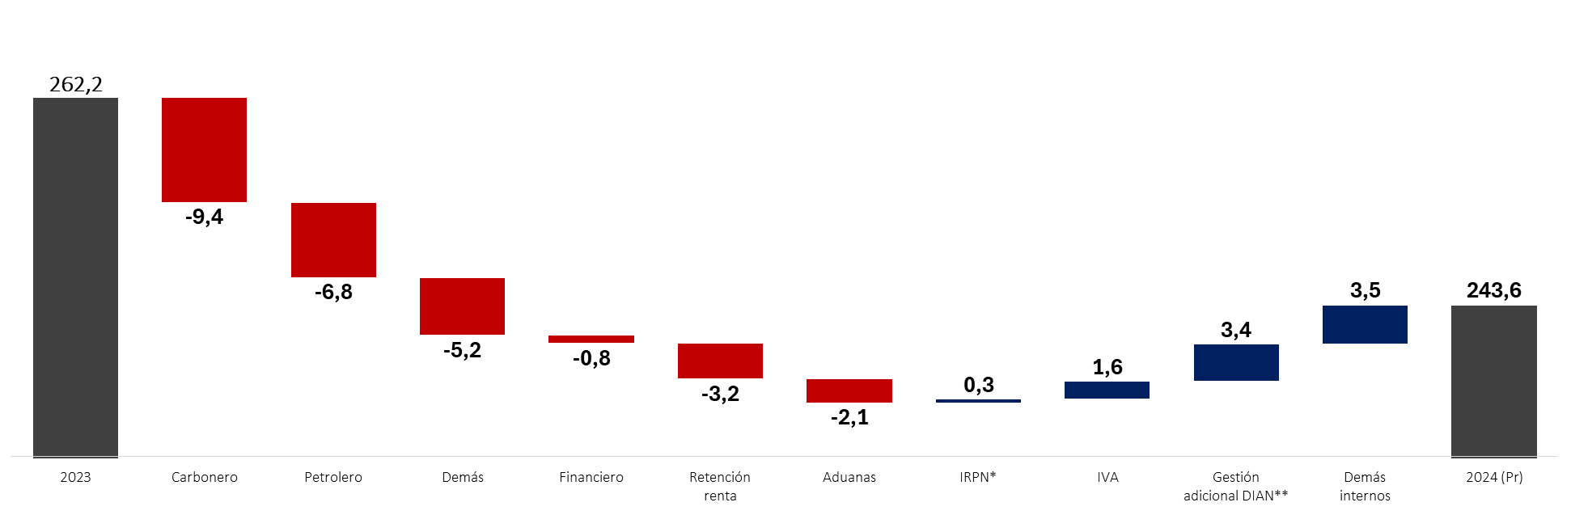
Comparación anual recaudo tributario
Los ingresos tributarios presentaron una caída nominal de $18,6 billones, frente al 2023. Esta caída no anticipada del recaudo desfinanció de forma significativa el PGN 2024, lo que motivó ajustes en el gasto para hacer frente a la situación inesperada. Varios impuestos cayeron y otro crecieron, en promedio, por debajo de la economía.
Descomposición del cambio en el recaudo DIAN
(Billones)
Impuesto de Renta de
Personas Jurídicas
por Sector
$22,1 bn
*IRPN: Impuesto de renta persona natural; **. Estimaciones preliminaries dado que esta variable no es observable
Fuente: Ministerio de Hacienda y Crédito Público con base en datos DIAN.

Slide 10

¿Qué cambió entre 2023 y 2024?
El Gobierno nacional logró contener el deterioro del déficit fiscal mediante el ajuste de otros gastos distintos a las principales inflexibilidades de la Nación.
Descomposición del cambio en el balance total de 2024 (Vs 2023, pp del PIB)
Fuente: Ministerio de Hacienda y Crédito Público.

Slide 11
Inflexibilidad del gasto
Gasto total (% del PIB)
El ajuste de gasto del Gobierno nacional en 2024 encontró un límite en las inflexibilidades del gasto.
Se estima que el 90% del gasto de funcionamiento es inflexible y podría llegar a ser del 93% en 2025.
Fuente: Ministerio de Hacienda y Crédito Público.

Slide 12
Gasto de funcionamiento
En 2024 el gasto de funcionamiento fue 17,0% del PIB, inferior al 17,3% promedio de 2020 a 2024 (exceptuando 2022).
En 2022 el gasto de funcionamiento cayó 3,1pp por el desmonte del FOME (2% del PIB), un evento de única vez relacionado con traslados del RAIS al RPM que redujo a la mitad el aporte de la Nación a Colpensiones y un menor gasto del SGP.
Junto a las inflexibilidades del SGP, pensiones y salud, el FEPC ha ganado protagonismo desde 2022.
($ billones)
(% del PIB)
*Gasto de personal mínimo: Se refiere a fuerzas armadas, sistemas judicial y organismos de control. Es un escenario extremo donde todo el demás gasto de personal es más flexible.
Fuente: Ministerio de Hacienda y Crédito Público.

Slide 13
TUV por la caída no anticipada del recaudo
“el balance estructural debería corregir todas las fluctuaciones macroeconómicas, no solo aquellas atribuibles al ciclo económico. Si estas fluctuaciones no están correlacionadas con el ciclo económico y tienen impactos fiscales fuertes, podría ser necesario ir más allá del ajuste cíclico para considerarlas."​¹
¿Es un componente cíclico?
Los ciclos resultan ser insuficientes para asumir la caída de ingresos: en el caso de carbón es porque a pesar de naturaleza cíclica no tiene un ciclo y el ciclo económico se mostró ineficaz en absorber choques en otros impuestos
Significativo y deteriora el déficit
Una caída en los ingresos de $71,3 billones (20,4% del gasto primario proyectado para el PGN 2024) es significativa y tiene un efecto negativo en el déficit.
Sobreviniente
En Colombia, una caída del recaudo en términos nominales solo se había registrado una vez en la historia durante la pandemia por Covid-19 en 2020. Que esto ocurra en un contexto de crecimiento de actividad económica es un hecho atípico, sin precedentes e impredecible.
Naturaleza de la transacción
La caída de ingresos tributarios con crecimiento económico es un fenómeno que no debería volver a repetirse, por lo que no se puede catalogar como un aspecto permanente y estructural. La programación fiscal será consistente con esto.
1. FMI (2011). When and How to Adjust Beyond the Business Cycle? A Guide to Structural Fiscal Balances. Traducción propia.
En el caso de carbon, la regla fiscal no cuenta con un ciclo que permita asumir los cambios ciclicos del precio internacional.

Slide 14
Regla Fiscal
Concepto | 2024 (% of GDP)
 | MFMP | Act. Preliminar
Balance Primario Neto Estructural | -0,2 | -0,2
Ciclo económico | -0,2 | -0,1
Ciclo petrolero | -0,2 | -0,1
Transacciones de única vez | -0,3 | -1,9
Rendimientos | 0,0 | 0,0
Balance primario | -0,9 | -2,4
Intereses | -4,7 | -4,4
Balance total permitido | -5,6 | -6,8
Transacciones de única vez aprobadas por el CONFIS, con previo concepto no vinculante del CARF.
Concepto | $MM
Componente no estructural FEPC 2023 | 1.301
Deducibilidad de regalías Carbón | 2.319
Sentencia Consejo de Estado | 611
Caída no anticipada del recaudo | 25.788
Emergencia invernal | 1.943
Total | 31.962
Fuente: Ministerio de Hacienda y Crédito Público.

Slide 15
Actualización Plan Financiero 2025

Slide 16




Principales desafíos de la política fiscal
Colombia enfrenta desafíos fiscales a corto y mediano plazo:
A corto plazo, el Gobierno debe centrar sus esfuerzos en lograr la recaudación de ingresos que financia el PGN.
Mecanismos de contingencia, como el control de liquidez y medidas administrativas para aumentar la eficiencia del gasto, serán esenciales para generar confianza en el cumplimiento de las metas fiscales.
Las eficiencias en el gasto, como la eliminación de los gastos del FEPC y la reducción de los costos de endeudamiento, fortalecerán la posición fiscal del país.
A mediano plazo, se requieren medidas para reducir las inflexibilidades del gasto y aumentar la eficiencia en la asignación de recursos, con el SGP representando una oportunidad clave.
Las discusiones técnicas sobre el correcto funcionamiento de la regla fiscal pueden fortalecer su papel estabilizador y, al mismo tiempo, brindar un mayor impulso a la actividad económica.

Slide 17
Escenario fiscal GNC 2025
Miles de Millones | 2024 (1) | 2025 |  | (3)-(2) | (3)-(1)
 |  | PGN (2) | Act. PF 2025 (3)
Ingreso Total | 279.228 | 343.161 | 327.948 | -15.214 | 48.719
Tributarios | 244.692 | 316.505 | 299.888 | -16.617 | 55.196
DIAN | 243.578 | 315.439 | 298.796 | -16.643 | 55.219
Ley de Financiamiento | 0 | 12.000 | 0 | -12.000 | 0
No DIAN | 1.114 | 1.066 | 1.092 | 25 | -22
No Tributarios | 1.885 | 1.273 | 1.232 | -42 | -653
Fondos Especiales | 4.801 | 4.357 | 4.475 | 118 | -326
Recursos de Capital | 27.850 | 21.026 | 22.353 | 1.327 | -5.498
Rendimientos Financieros | 0 | 0 | 0 | 0 | 0
Excedentes Financieros | 25.035 | 19.526 | 21.598 | 2.072 | -3.437
Reintegros y otros recursos | 2.815 | 1.500 | 754 | -746 | -2.061
Gasto Total | 394.651 | 427.389 | 418.749 | -8.640 | 24.098
Intereses | 74.445 | 83.013 | 86.373 | 3.360 | 11.928
Gasto primario | 320.353 | 344.376 | 332.376 | -12.000 | 12.023
Préstamo neto | -147 | 0 | 0 | 0 | 147
Balance Primario | -40.977 | -1.215 | -4.428 | -3.214 | 36.549
Balance Total | -115.422 | -84.227 | -90.801 | -6.574 | 24.621
Balance Primario cumpliendo Regla Fiscal | -40.978 | -1.215 | -4.428 | -3.214 | 36.550
Excedente(+)/Ajuste(-) | 1 | 0 | 0
La proyección de ingresos tributarios es coherente con las decisiones de política y las inversiones en la DIAN, las cuales se espera que contribuyan a reducir las pérdidas por evasión y elusión.
El nivel de gasto primario se ajusta con el decreto de aplazamiento de $12 billones, dado el archivo en el Congreso del Proyecto de Ley de Financiamiento.
Fuente: Ministerio de Hacienda y Crédito Público.

Slide 18
Escenario fiscal GNC 2025
% del PIB | 2024 (1) | 2025 |  | (3)-(2) | (3)-(1)
 |  | PGN (2) | Act. PF 2025 (3)
Ingreso Total | 16,6 | 19,3 | 18,4 | -0,9 | 1,8
Tributarios | 14,5 | 17,8 | 16,8 | -1,0 | 2,3
DIAN | 14,4 | 17,7 | 16,8 | -1,0 | 2,3
Ley de Financiamiento | 0,0 | 0,7 | 0,0 | -0,7 | 0,0
No DIAN | 0,1 | 0,1 | 0,1 | 0,0 | 0,0
No Tributarios | 0,1 | 0,1 | 0,1 | 0,0 | 0,0
Fondos Especiales | 0,3 | 0,2 | 0,3 | 0,0 | 0,0
Recursos de Capital | 1,7 | 1,2 | 1,3 | 0,1 | -0,4
Rendimientos Financieros | 0,0 | 0,0 | 0,0 | 0,0 | 0,0
Excedentes Financieros | 1,5 | 1,1 | 1,2 | 0,1 | -0,3
Reintegros y otros recursos | 0,2 | 0,1 | 0,0 | 0,0 | -0,1
Gasto Total | 23,4 | 24,0 | 23,5 | -0,5 | 0,1
Intereses | 4,4 | 4,7 | 4,8 | 0,2 | 0,4
Gasto primario | 19,0 | 19,3 | 18,6 | -0,7 | -0,4
Préstamo neto | 0,0 | 0,0 | 0,0 | 0,0 | 0,0
Balance Primario | -2,4 | -0,1 | -0,2 | -0,2 | 2,2
Balance Total | -6,8 | -4,7 | -5,1 | -0,4 | 1,8
Balance Primario cumpliendo Regla Fiscal | -2,4 | -0,1 | -0,2 | -0,2 | 2,2
Excedente(+)/Ajuste(-) | 0,0 | 0,0 | 0,0
En comparación con 2024, el déficit del GNC se recupera 1,8pp del PIB, ubicándose en 5,1% del PIB.
El balance primario presentaría una corrección de 2,2pp del PIB, pasando de -2,4% del PIB en 2024 a -0,2% del PIB en 2025.
Este escenario es consistente con el cumplimiento de la Regla Fiscal.
Fuente: Ministerio de Hacienda y Crédito Público.

Slide 19
Fondo de Estabilización de Precios de los Combustibles - FEPC
El Gobierno Nacional ha realizado esfuerzos significativos para reducir las presiones fiscales del FEPC sobre las finanzas públicas, una carga de gasto heredada de la administración anterior.
Actualmente, los ministerios de Hacienda, Minas y Energía, y Transporte mantienen diálogos con el gremio de transportadores de carga y pasajeros para concertar los ajustes en el precio del ACPM que contribuyan a reducir el déficit del fondo.
Asimismo, el Gobierno reafirma su compromiso de saldar la obligación con los refinadores e importadores de combustibles en 2025.
Déficit Causado por ACPM en el FEPC
$billones de pesos
Fuente: Ministerio de Hacienda y Crédito Público.

Slide 20
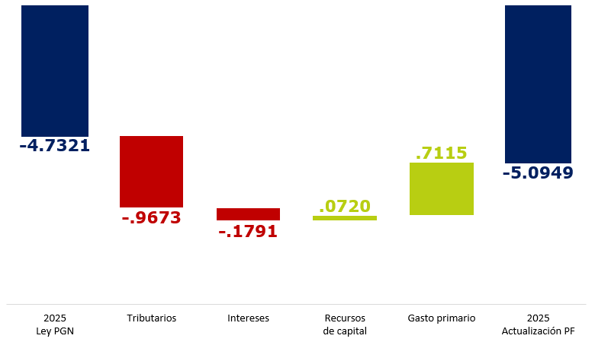
El déficit total aumentaría levemente frente a lo proyectado en la Ley de Presupuesto
Descomposición del cambio en el balance total de 2025
(Vs 2023, pp del PIB)
Frente a PGN se proyecta menor recaudo como % del PIB (principalmente Ley de Financiamiento). En la práctica, el Gobierno nacional sigue ajustando gasto nominal para cumplir la Regla Fiscal.
El déficit levemente mayor mantiene consistencia con el cumplimiento de la regla fiscal.
Fuente: Ministerio de Hacienda y Crédito Público.

Slide 21
Regla Fiscal
BPNE de 0,5% del PIB consistente con el régimen de transición de la Ley 1473 de 2011 modificada por la 2277 de 2022.
El ciclo económico permite un espacio de gasto adicional por la persistencia de una brecha negativa del producto en 2025.
El ciclo petrolero ofrece espacio porque el ingreso petrolero estimado se mantiene por debajo del componente estructural.
Descomposición del balance consistente con el cumplimiento de la meta de Regla Fiscal
(% del PIB)
Concepto | 2025 (% del PIB)
 | Esc. PGN | Act. Preliminar
BPNE | 0,5 | 0,5
Ciclo económico | -0,1 | -0,2
Ciclo petrolero | -0,5 | -0,6
Transacciones de única vez | 0,0 | 0,0
Rendimientos | 0,0 | 0,0
Balance primario | -0,1 | -0,2
Intereses | -4,7 | -4,8
Balance total permitido | -4,7 | -5,1
Excedente (+) / Ajuste (-) | 0,0 | 0,0
Fuente: Ministerio de Hacienda y Crédito Público.

Slide 22
Balance total y primario
Es fundamental que las acciones de política orientadas a incrementar el recaudo y los mecanismos de contingencia del gasto sean efectivos para alcanzar el ajuste fiscal en 2025.
Balance Total
(% del PIB)
Balance Primario
(% del PIB)
Fuente: Ministerio de Hacienda y Crédito Público.

Slide 23
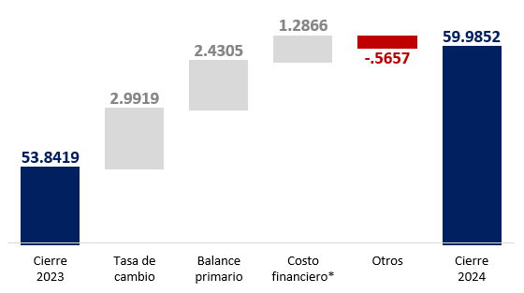
Deuda Neta GNC (% del PIB)
En 2024, la deuda neta presentó un deterioro de 6,2pp del PIB, alcanzado el 60% del PIB. Este incremento se debe al impacto de la depreciación del tipo de cambio, el deterioro del balance primario y el mayor costo financiero que enfrenta la Nación.
Se estima que la deuda neta del GNC en 2025, incrementé 0,6pp del PIB.
Deuda neta
% del PIB
Descomposición de la deuda neta
% del PIB
*Corresponde a la diferencia entre la tasa de interés y la tasa de crecimiento económico (r-g).
Fuente: Ministerio de Hacienda y Crédito Público.

Slide 24
Gracias
Ministerio de Hacienda y Crédito Público
Febrero 2025

